Slide 1
ÁTOMO
M.C.S. Guadalupe Gissela Marín Hernández

Slide 2
DEFINICIÓN ÁTOMO
El origen de la palabra átomo proviene del griego y significa indivisible. La concepción de indivisible proviene de la antigüedad cuando se creía que el átomo era el elemento más pequeño que podía existir. Sin embargo, en la actualidad sabemos que el átomo está formado por otras partículas todavía más pequeñas: las partículas sub atómicas.

Slide 3
ÁTOMO
Un átomo es la unidad constituyente más pequeña de la materia ordinaria que tiene las propiedades de un elemento químico.
El átomo está compuesto por un núcleo y uno o más electrones ligados al núcleo. El núcleo está hecho de uno o más protones y, típicamente, un número similar de neutrones; los protones y neutrones se denominan nucleones.
Los protones del núcleo atómico están unidos por unos enlaces muy fuertes en los cuales al romperse o generarse se genera una gran cantidad de energía. La energía nuclear se basa en la creación o rotura de estos enlaces.

Slide 4
PARTÍCULAS SUBATÓMICAS
Alrededor del núcleo atómico orbitan los electrones. El electrón es la partícula más ligera de cuantas componen el átomo. Tiene una carga eléctrica negativa, cuya magnitud se define como la carga eléctrica elemental, y se ignora si posee subestructura, por lo que se lo considera una partícula elemental. La masa de un protón es 1836 veces mayor a la masa del electrón. La carga del protón es positiva. El neutrón tiene una masa 1839 veces la masa del electrón. El neutrón tiene una carga eléctrica neutra (ni positiva ni negativa).
Masa del electrón: 9,11 · 10⁻³¹ kg
Masa de un protón: 1,67 · 10⁻²⁷ kg
Masa de un neutrón: 1,69 · 10⁻²⁷ kg

Slide 5
PARTÍCULAS SUBÁTOMICAS ¿compuestas de otras partículas ?
El protón y el neutrón no son partículas elementales, sino que son un compuesto de otras partículas llamadas quarks.
Las partículas subatómicas constituyen un estado ligado de quarks u y d.
Un protón contiene dos quarks u y un quark d, mientras que el neutrón contiene dos d y un u, en consonancia con la carga de ambos.
Los quarks se mantienen unidos mediante la fuerza nuclear fuerte, mediada por gluones.
Existen otras partículas subatómicas en el modelo estándar: más tipos de quarks, leptones cargados (similares al electrón), etc.

Slide 6
NÚMERO MÁSICO
El núcleo atómico es la parte central del átomo que está compuesto por nucleones unidos entre ellos.
El nucleón es un componente de partícula subatómica del núcleo, es decir, un protón o un neutrón.
El número másico de un átomo es el número de nucleones de su núcleo atómico.
El volumen del núcleo es aproximadamente proporcional al número total de nucleones, el número másico, se representa con letra A

Slide 7
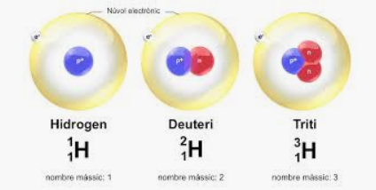
NÚMERO ATÓMICO
Los átomos de un mismo elemento tienen el mismo número de protones, que se denomina número atómico y se representa por Z
Los átomos de un elemento dado pueden tener distinto número de neutrones: se dice entonces que son isótopos.
Los Isótopos, son átomos del mismo elemento, que poseen diferente número de másico

Slide 8
ELECTRONES
El electrón es una partícula elemental estable con la carga negativa más pequeña que existe en la naturaleza.
Esta carga se denomina carga elemental, ya que cualquier carga eléctrica separable se compone de un número entero de ellas.
Los electrones, de signo negativo, son atraídos por los protones, de signo positivo en el átomo a través de la fuerza electromagnética.
Debido a esta fuerza electromagnética es necesario una fuente de energía externa para liberarlos. Cuanto más cerca está un electrón del núcleo, mayor es la fuerza atractiva, y mayor por tanto la energía necesaria para que escape.

Slide 9
ORBITALES
Cada orbital corresponde a un posible valor de energía para los electrones, que se reparten entre ellos.
El principio de exclusión de Pauli prohíbe que más de dos electrones se encuentren en el mismo orbital.
Pueden ocurrir transiciones entre los distintos niveles de energía: si un electrón absorbe un fotón con energía suficiente, puede saltar a un nivel superior; también desde un nivel más alto puede acabar en un nivel inferior, radiando el resto de la energía en un fotón.
Las energías dadas por las diferencias entre los valores de estos niveles son las que se observan en las líneas espectrales del átomo.

Slide 10
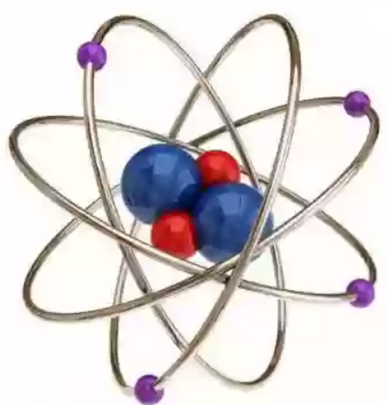
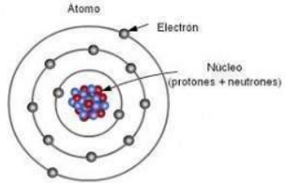

Slide 11
QUIZ
¿Cuál es la diferencia entre Orbita y Orbital
¿ Que son los Isotopos?
¿Por qué los protones, electrones y neutrones ya no son consideramos partículas elementales?

